Slide 1
Сезонность миграции
Команда «Squadra di Economia»

Slide 2
Исследовательский вопрос: как меняется миграция в течение года.
Гипотеза: в большинстве регионов пик миграции приходится на третий квартал, в частности на сентябрь.
Notes:
Гипотеза: проверьте еще на всякий случай весну

Slide 3
Мотивация исследования
Предоставить доступную субъектам РФ информацию о пиках миграции в течение года, которая может быть использована для предсказания загруженности сферы услуг в регионе и изменений рынка труда и жилья.

Slide 4
Обработка данных
Входные данные: с апреля 2014 года до августа 2022 года с опозданием на месяц по 88 регионам.
Обработка:
удалили повторяющиеся столбцы и регионы с недостающими данными
перешли от месяцев к кварталам
заполнили недостающие данные по месяцам:
пропущенные значения заполнили средними в данных кварталах
убрали 2022 год, потому что он не закончился
Результат: I квартал 2014 год – IV квартал 2021 год, 85 регионов.

Slide 5
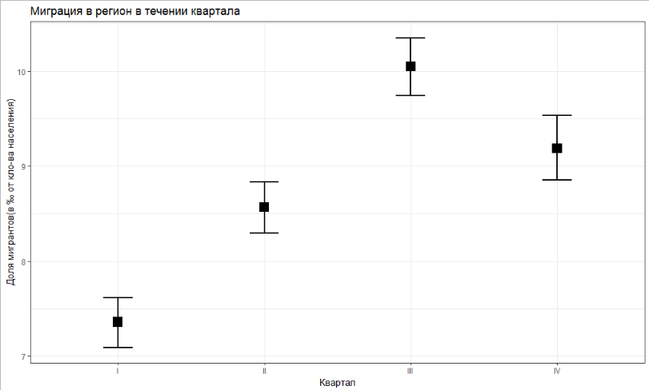
Распределение миграции по кварталам

Slide 6
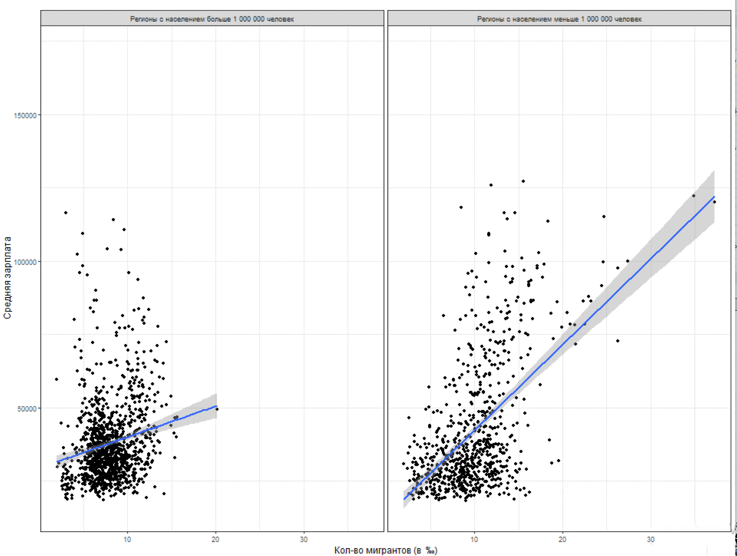

Slide 7
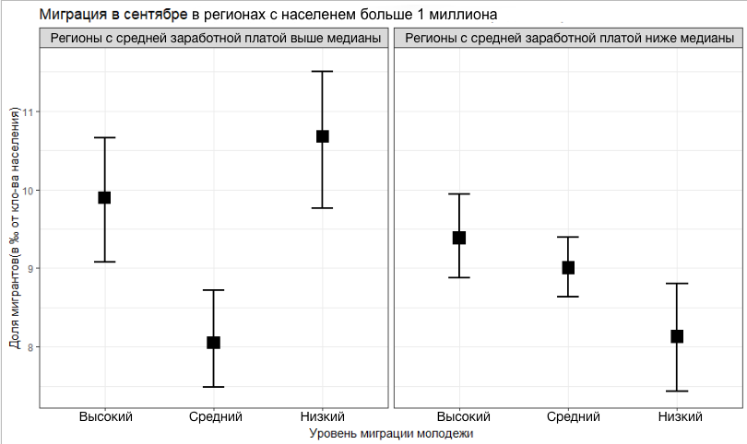
r = -0.39
r = 0.05
r = 0.37
r = -0.26
r = 0.30
r = 0.34

Slide 8
Основные причины для миграции
Учеба
Работа
Чаще всего люди переезжают в III квартале перед учебным годом
Переезжают по работе в течение всего года в регионы с высокими заработными платами

Slide 9
Вывод
В сентябре миграция молодежи составляет большу́ю часть от общей миграции в регионы миллионники с заработной платой ниже медианы.

Slide 10
Спасибо за внимание!
DANO 2022

